Slide 1
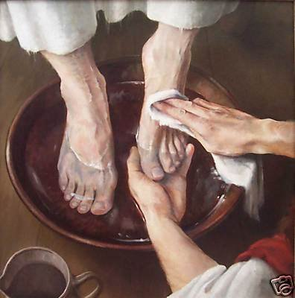
为他人服事
马太
Dr. Rick Griffith • Crossroads International Church Singapore
BibleStudyDownloads.org

Slide 2
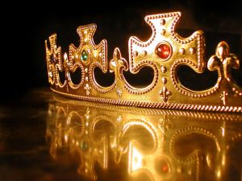
小组讨论…
马太描述基督为以色列的君王, 你认为今天的信徒视基督为王会有困难吗?
为甚么会?
或不会?

Slide 3
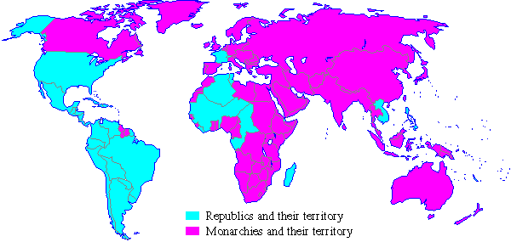
君主政治在二十世纪初

Slide 4
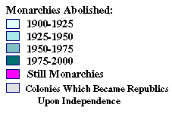
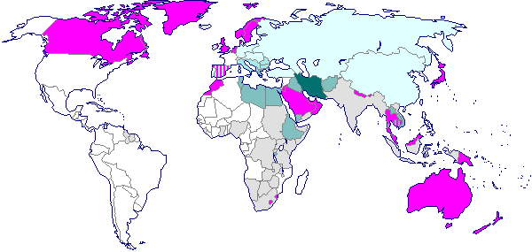
君主政治在
二十世纪末
君主制被废除
仍是君主制
独立后殖民地成为共和国

Slide 5
君主制
君主政治在二十世纪初
君主政治在二十世纪末
君主制被废除
仍是君主制
独立后殖民地成为共和国

Slide 6

让我们通过圣经来研究
圣经：按书预订
Notes:
我们正在通过整本圣经进行研究，逐书预订。 目的是让我们对每本圣经的书籍有一个基本的了解.
OP-01-Gen-06
OP-02-Lev-05
OS-09-1Sam-34
OS-10-2Sam-48
OS-12-2Kings-94
OS-13-1Chron-41
OS-14-2Chron-63
NT-01-Matt-57

Slide 7
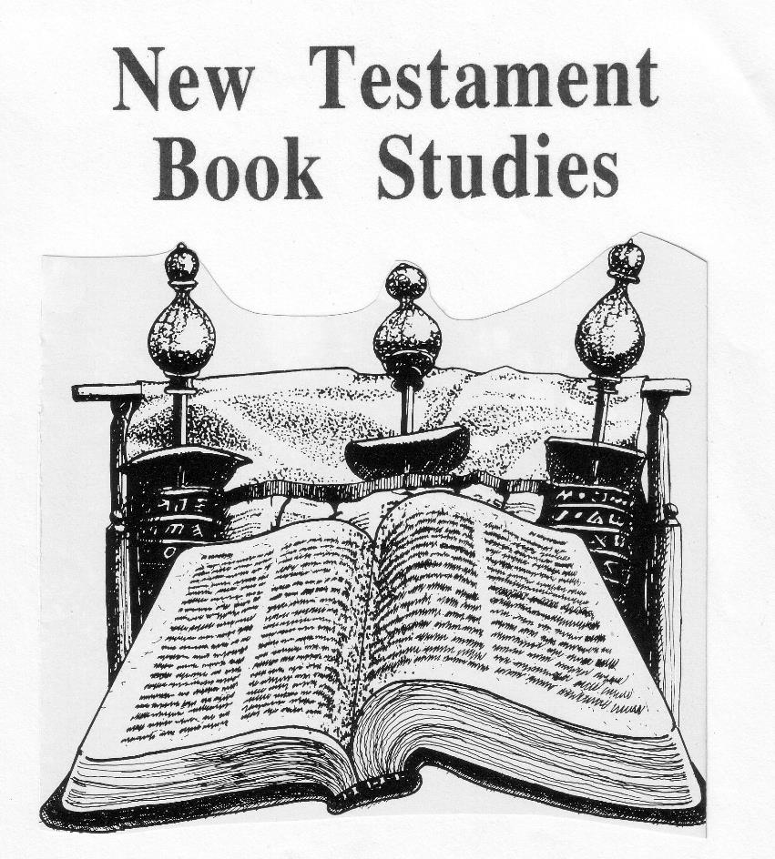
新约书卷
研读

Slide 8
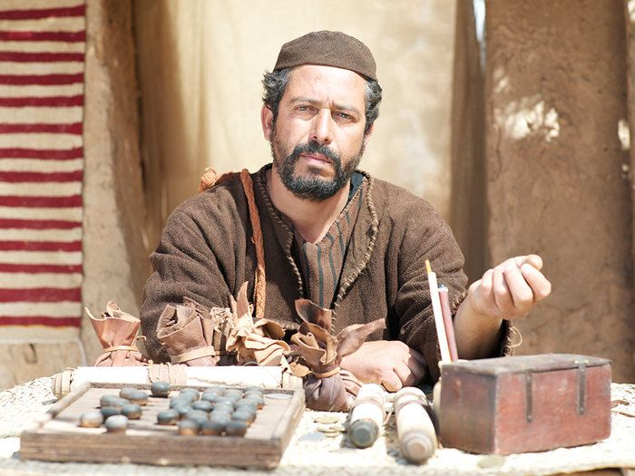
马太是谁？
稅收稅官
Notes:
8

Slide 9


四福音书是几时写成的?
52
1
马太福音
2
马可福音
写给:
犹太人
写给:
罗马人
主后40
多年
主后64-68年
身份:
君王
身份:
仆人
焦点与他所：
说的
焦点与他所
做的
3
路加福音
4
约翰福音
希腊人
教会
写给:
主后69年
对观福音书写成之后
主后57-59年
写给:
身份:
神/人
身份:
神
焦点于他所:
感受的
焦点与他所:
诠释的
27
4
Notes:
Now…what about the dates of the writing of these crucial documents? And here we are left to our best scholarly guesses. There will ALWAYS be argument here. But some of the best guesses, based on decades of academic research and study are these – in suggested order…
//// MATTHEW…composed sometime during the A.D. 40s…
//// LUKE is suggested as next, between the years A.D. 57 and 59 A.D…
//// Mark…in the next decade…between 64 and 68…
//// and finally…John’s Gospel…around A.D. 69….but certainly after the Synoptics were set down. Again, you will always find disagreement on these dates. However, these dates are from the research of well-known Christian scholars and teachers.
现在……关于这些重要文献的写作日期呢？在这里，我们只能依赖学者们最合理的推测。这方面总是存在争议。然而，基于数十年的学术研究与考证，一些最佳的推测及建议的顺序如下：
//// 马太福音……大约写于公元40年代……
//// 路加福音……被认为接下来写成，时间在公元57至59年之间……
//// 马可福音……写作时间在下一个十年，即公元64至68年之间……
//// 最后是约翰福音……大约写于公元69年左右，但肯定是在对观福音成书之后。
再次强调，关于这些日期总会存在分歧。然而，这些日期是依据著名基督教学者和教师的研究成果所提出的。

Slide 10
新约综览(历史)
38
124
39-41
“直 到 地极”(使 徒 行 传 1:8)
9 13 14 15 16 18 21 27 28
五月57-
八月59
大马 色
安 提 阿
四月 48-
九月 49
1
加拉太
四月 50-
九月 52
2
爱琴海
春季 53-
五月 57
3
亚洲
五月 57-
八月 59
试验
二月 60-
三月 62
1
罗马
春季 62-
秋季 67
4
西班牙
秋季 67-
春季 68
2
罗马
秋季 49
理事会
春季68
教会扩张
35 48 49 50 52 53 57 60 62 67 68 95
马太
以色列
主后40s
天 国
福音书及 使徒行传
福音书以及使徒行传

Slide 11


马太声称耶稣满足了成为以色列国王的所有要求。

Slide 12

马太福音:基督是君王
犹大是个小狮子。我儿阿, 你抓了食便上去。你屈下身去、卧如公狮、蹲如母狮、谁敢惹你？
¹⁰主必不离犹大, 杖必不离他两脚之间, 直等细罗(就是赐平安者) 来到, 万民必归顺。(中文和合本)
在创世记中,雅各布对犹大的祝福49:9-10,狮子被描绘为君王…

Slide 13
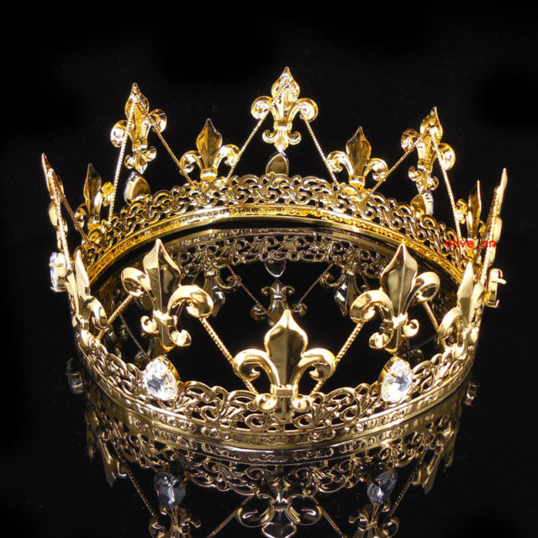
你如何回应国王？

Slide 14
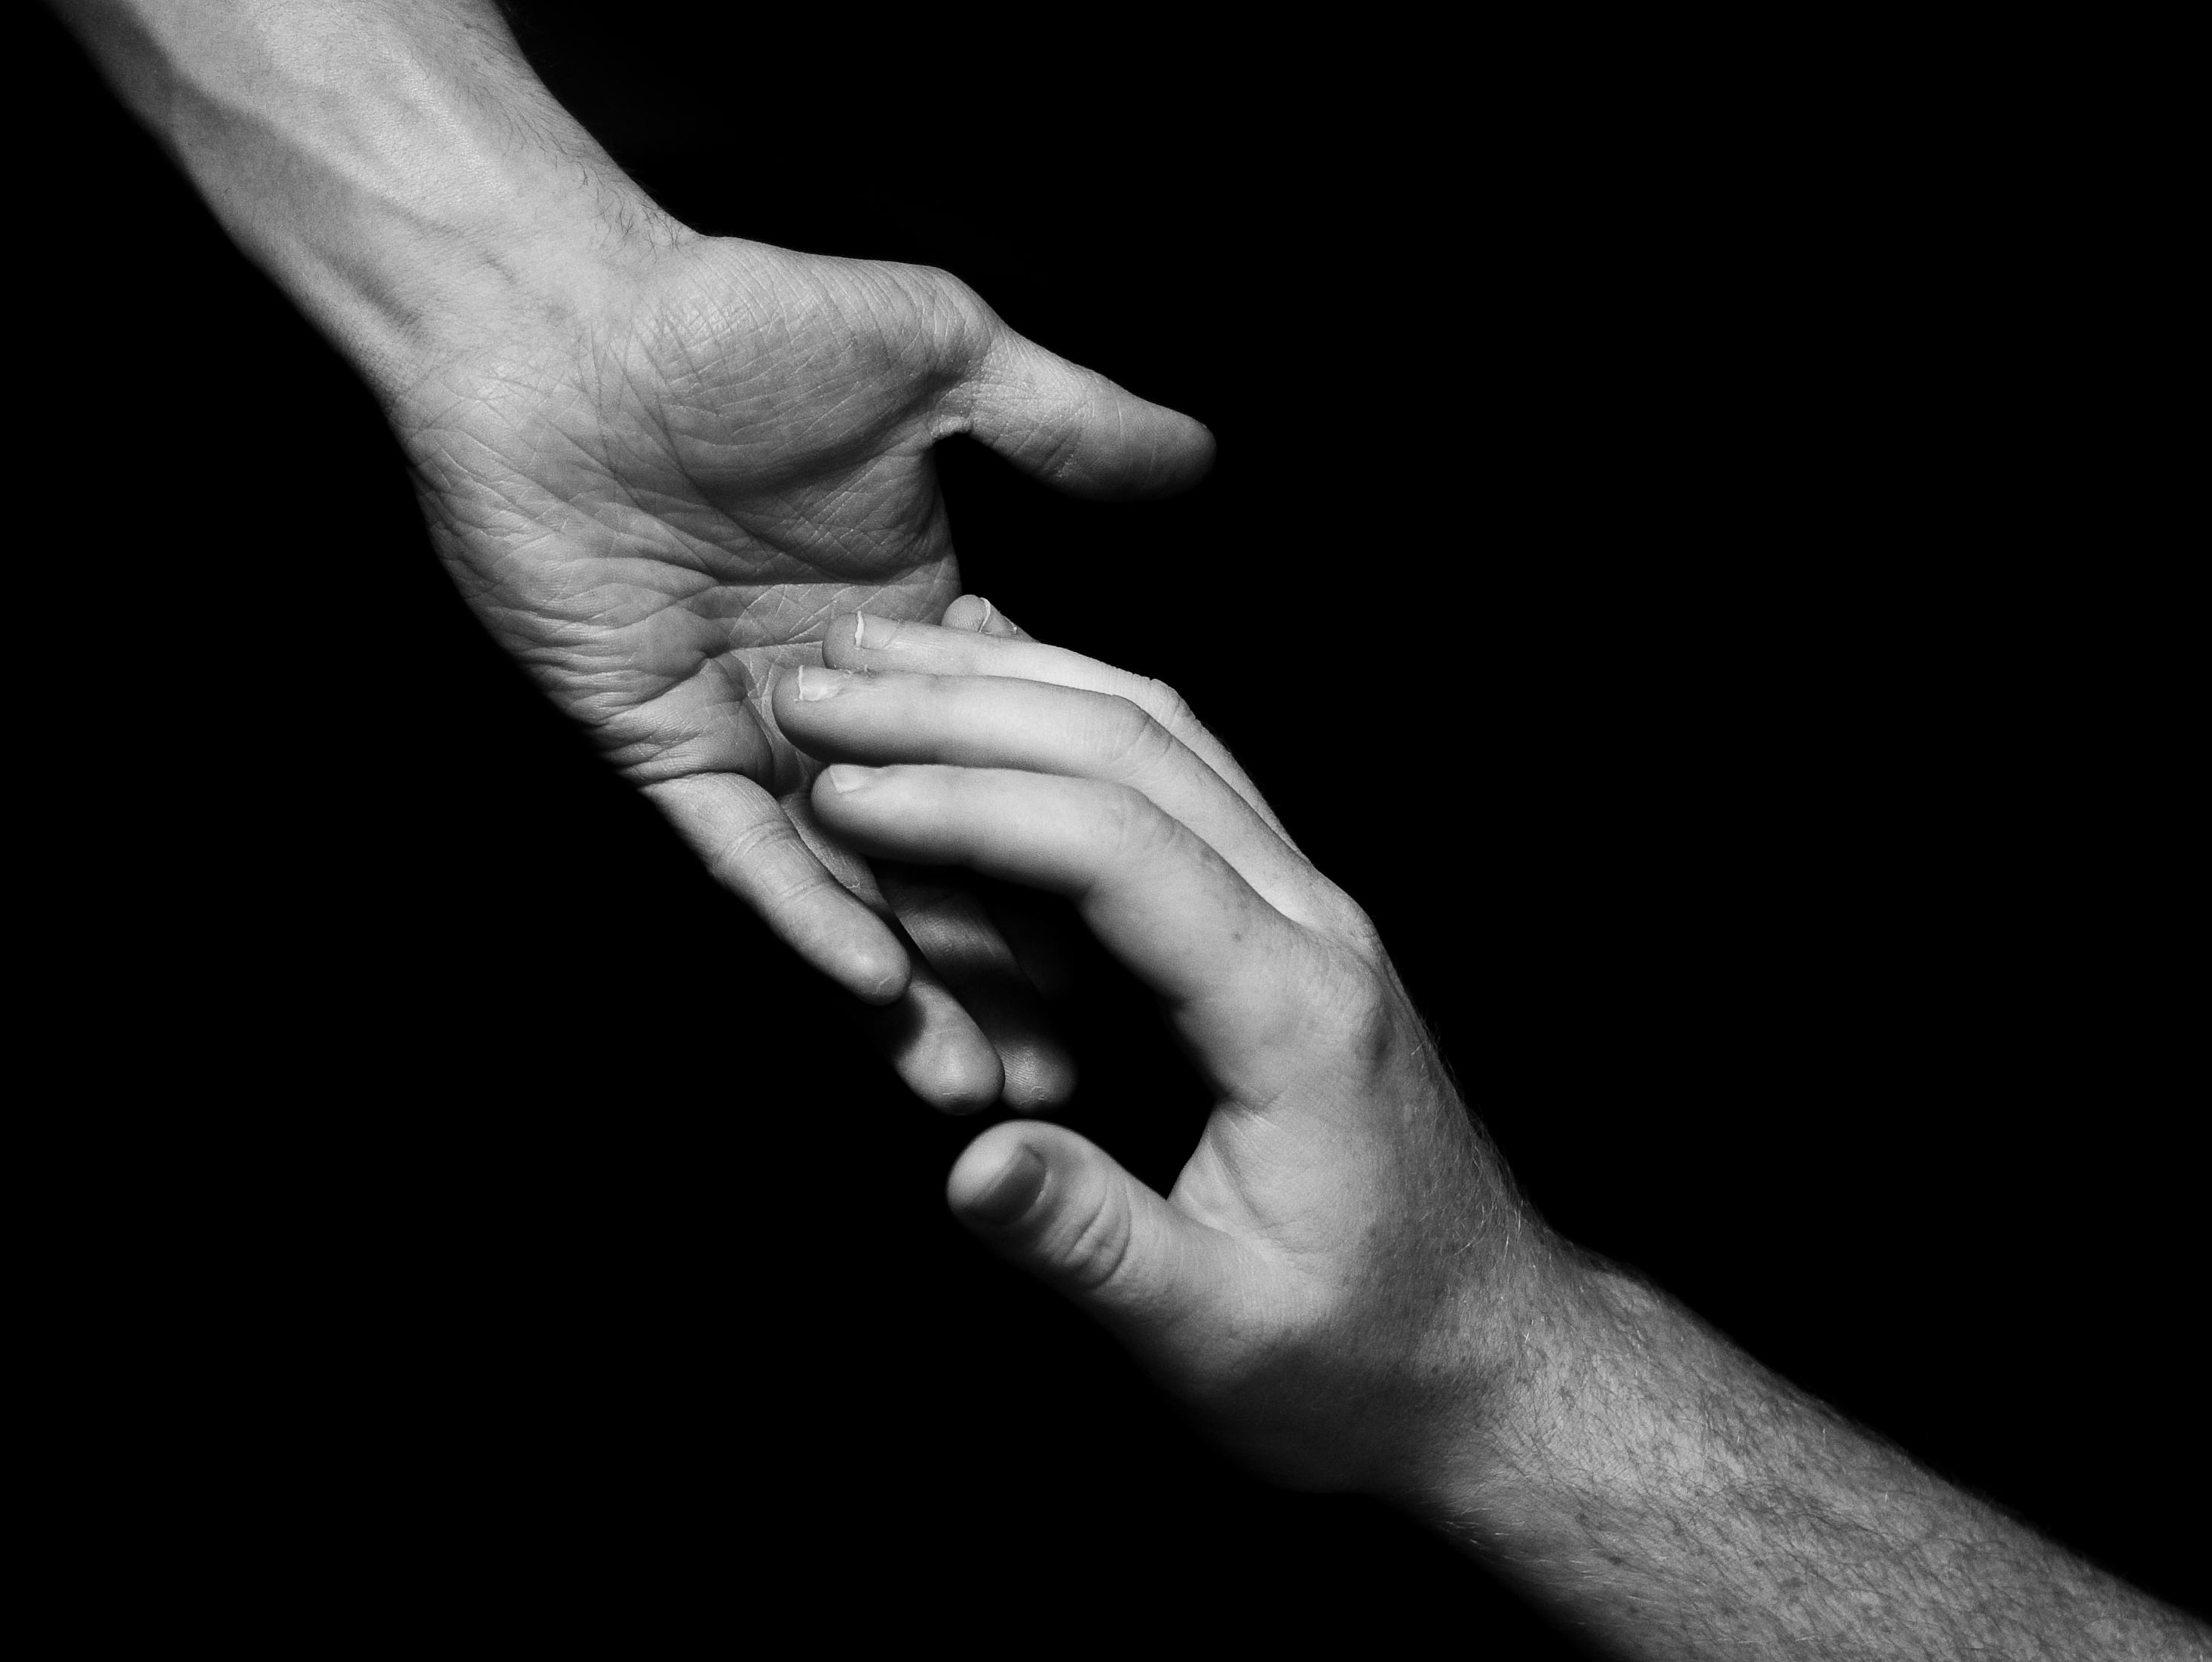
为他人服事
Notes:
自然的反应是为他服务。

Slide 15
为何服事耶稣？

Slide 16
惊人的名字
神
耶稣
基督
Notes:
我们需要明白我们的耶稣成为主耶稣基督意味着什么。
你是否同意耶稣的名字是世界上最不受耻辱的？ 很少有人以任何其他宗教或政治或其他领导人的名义发誓。
即使是基督徒，在新约圣经中也经常不会想到耶稣的三个主要名字。

Slide 17
惊人的名字
耶稣是世界上最高的统治者（马太福音1-10）。
基督
Notes:
[耶稣遇到了我们应该期待的所有预言，证明他是国王。]
[基督意味着弥赛亚 - 统治者，因为他完成了工作描述的每一部分。]
- 基督需要做什么才能让你相信他的生活？
- 你是基督第一个错误的受害者吗？ 怎么样？
- 你看到耶稣成为弥赛亚的统计上不太可能吗？

Slide 18
Slides on
马太 1

Slide 19
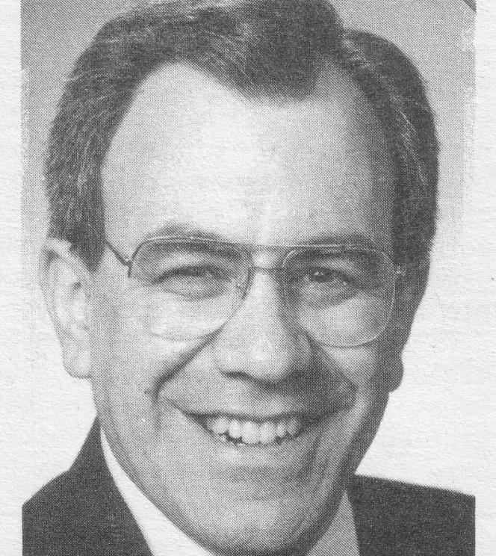
一个纳闷的前序?
1:1 亚伯拉罕的后裔,戴维的子孙(后裔,子孙:原文是儿
子；下同），耶稣基督的家谱：
1:2 亚伯拉罕生艾萨克；艾萨克生雅各布；雅各布生犹大和他的
弟兄；
1:3 犹大从她玛氏生法勒斯和谢拉；法勒斯生希斯仑；
希斯仑生亚兰；
1:4 亚兰生亚米拿达；亚米拿达生拿顺；拿顺生撒门；
1:5 撒门从喇合氏生波阿斯；波阿斯从路得氏生俄备得
；俄备得生耶西；
1:6 耶西生戴维王。戴维从乌利亚的妻子生所罗门；
1:7 所罗门生罗波安；罗波安生亚比雅;亚比雅生亚撒;
1:8 亚撒生约沙法；约沙法生约兰；约兰生乌西雅；
1:9 乌西雅生约坦；约坦生亚哈斯；亚哈斯生希西家；
1:10 希西家生玛拿西；玛拿西生亚们；亚们生约西亚;
1:11 百姓被迁到巴比伦的时候，约西亚生耶哥尼雅和
他的弟兄。
1:12 迁到巴比伦之后，耶哥尼雅生撒拉铁；撒拉铁生
所罗巴伯；
1:13 所罗巴伯生亚比玉；亚比玉生伊莱贾敬；伊莱贾
敬生亚所；
1:14 亚所生撒督；撒督生亚金；亚金生以律；
1:15 以律生伊莱贾撒；伊莱贾撒生马但；马但生雅各布;
1:16 雅各布生约瑟，就是马利亚的丈夫。那称为基督的
耶稣是从马利亚生的。
“第一节使我受惊,” 杰里回顾 “他说耶稣和我的祖先有亲戚关系.”

Slide 20
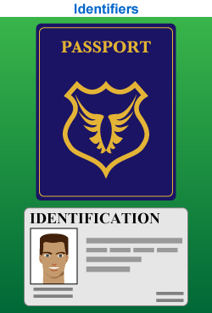
证明耶稣是
君王
护照
身分证
Notes:
“乘飞机旅行到另一个国家的人必须证明自己的身份，通常需要像驾驶执照和护照这样的照片标识。这些标识符会被仔细检查以确保所有乘客安全免受伤害。弥赛亚也需要正确的认同，例如，他必须是大卫的后裔，出生在正确的城市，出生在正确的时间，并能够表现出惊人的能力“(Rick Griffith, "Advanced Studies in the NT," Lesson 1, Topic 3, internetseminary.org accessed 17 Jan 2016).

Slide 21
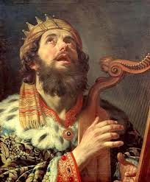
大卫列在亚伯拉罕之前
“亚伯拉罕的后裔、大卫的子孙、
耶稣基督的家谱．”

Slide 22
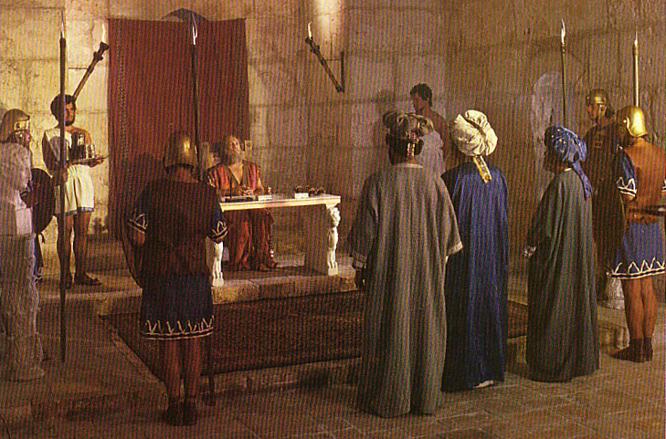
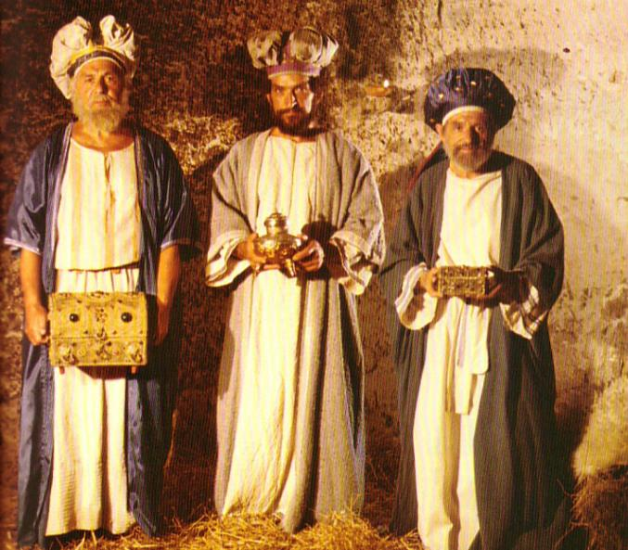
以赛亚（和马太〕如何设想未来的天国？
78b
政治性
物质性
情感性
知识性
属灵性

Slide 23
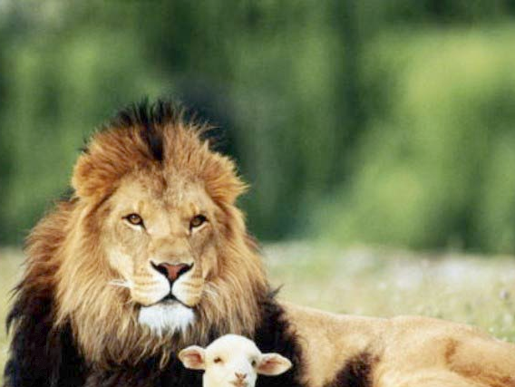
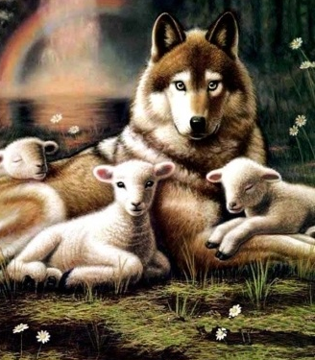
以赛亚书 11:6-9
NTS 434
⁶ 豺狼必与绵羊羔同居，豹子与山羊羔同卧。少壮狮子，与牛犊，并肥畜同群。小孩子要牵引他们。⁷ 牛必与熊同食。牛犊必与小熊同卧。狮子必吃草与牛一样。⁸ 吃奶的孩子必玩耍在虺蛇的洞口，断奶的婴儿必按手在毒蛇的穴上。⁹ 在我圣山的遍处，这一切都不伤人，不害物。因为认识耶和华的知识要充满遍地，好像水充满洋海一般。
Notes:
23

Slide 24
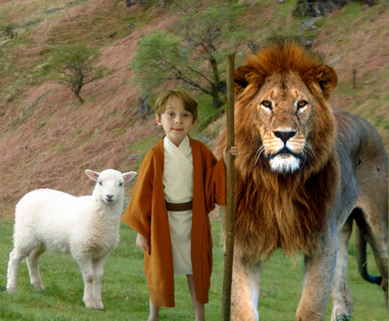
以赛亚书 11:6-9
434
⁶ 豺狼必与绵羊羔同居，豹子与山羊羔同卧。少壮狮子，与牛犊，并肥畜同群。小孩子要牵引他们。
Notes:
24

Slide 25
马太福音图表
67
弥赛亚拥有权柄管束教会
初步证据
基督是弥赛亚
拒绝和耶稣再来
此前的时代
最终的证据
基督是弥赛亚
1章—10章
11章—27章
28章
君王被拒绝
君王再次的要约
君王的要约
教训大众
教训门徒
按题目
按时间顺序

Slide 26

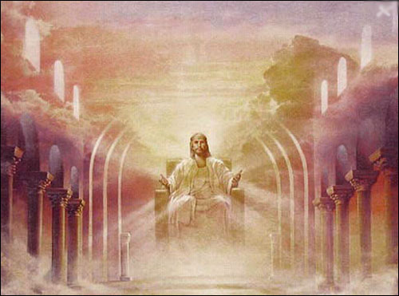
一个字面，
政治王国
²⁸ 耶稣对他们说：”我实在告诉你们，到了万物更新，人子坐在他荣耀的宝座上的时候，你们这些跟从我的人，也会坐在十二个宝座上，审判以色列的十二个支派。”
(马太 19:28 新译本)

Slide 27
总结报告
67
马太福音:
(1) 证明耶稣是弥赛亚,使那些未信
的犹太人来信靠祂。
(2)解释延迟的天国是因为以色列拒
绝基督为君王,而那些相信的犹太
人能看到祂现今国度的权柄居留
在教会里。

Slide 28
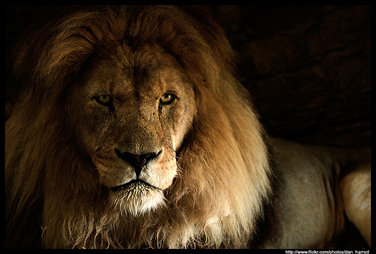
在马太的国度 1
国度的灭亡
建立永恒的国度
亚伯拉罕
所罗门
撒拉铁
艾萨克
所罗巴伯
罗波安
雅各布
亚比玉
亚比雅
犹大
亚撒
以利亚敬
法勒斯
约沙法
亚所
这样，从亚伯拉罕到大冲共有十四代；从大卫到迁至巴比伦的时候也有十四代；从迁至巴比伦的时候到基督又有十四代。
马太福音1:17
希斯仑
撒督
约兰
亚兰
乌西亚
亚金
亚米拿达
约坦
以律
拿顺
亚哈斯
以利亚撒
撒门
希西家
马但
波阿斯
玛拿西
雅各布
俄备得
亚们
约瑟+
马利亚
耶西
约西亚
国度的升起
大卫王
耶哥尼雅(流亡)
耶稣基督

Slide 29
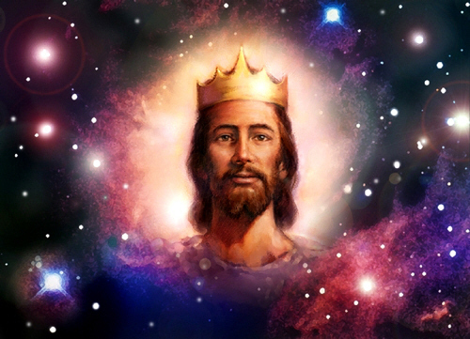
马太宣说耶稣是君国！

Slide 30
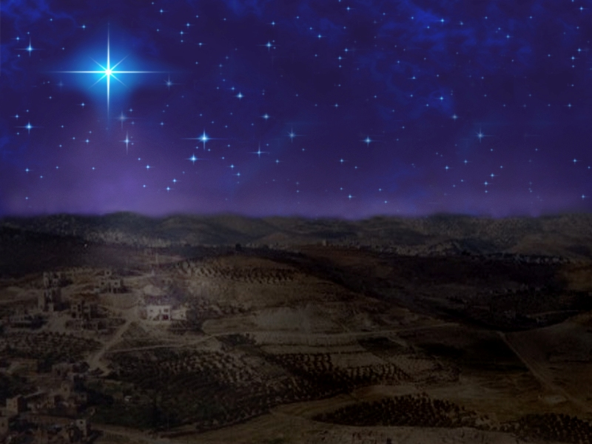
伯利恒
“犹大地的伯利恒啊！你在犹大的领袖中，并不是最小的， 因为必有一位领袖从你那里出来， 牧养我的子民以色列。”
(弥迦书5:2中所报马太 2:6 新译本)

Slide 31
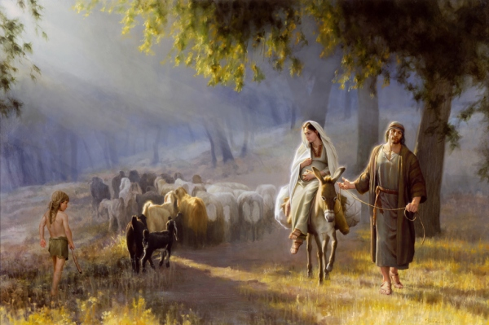
去伯利恒的旅程

Slide 32
Slides on
马太 2

Slide 33
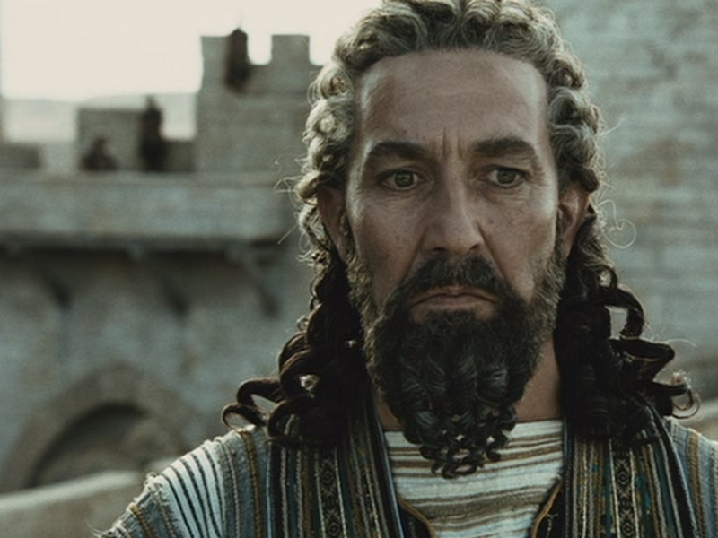
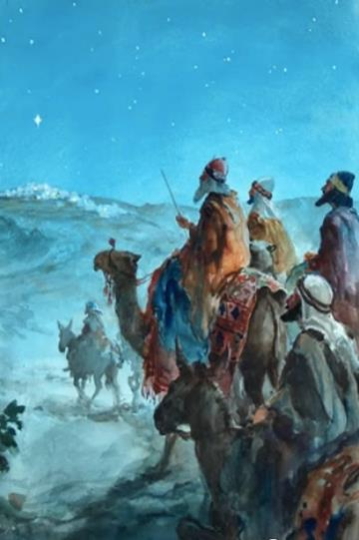
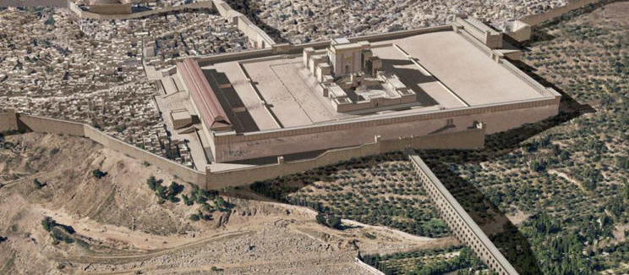
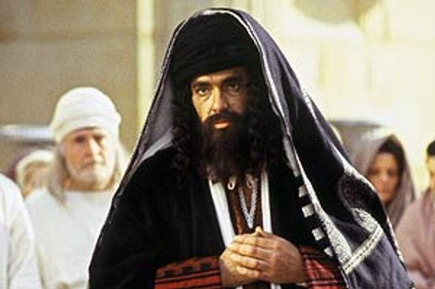
对耶稣的回应
外邦人的
追求
希律的反对
耶路撒冷的不安
领导人的忽视

Slide 34
Slides on
马太 3

Slide 35
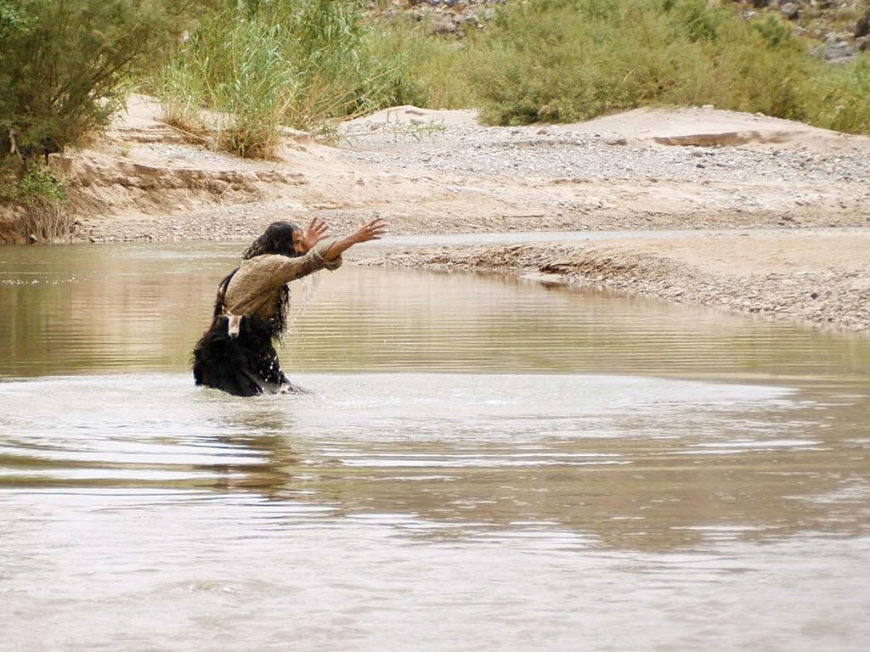

施洗约翰
马太 3:1-16
马可 1:1-11
路加 3:1-22
约翰 1:1-34
免费
圣经
图片

Slide 36
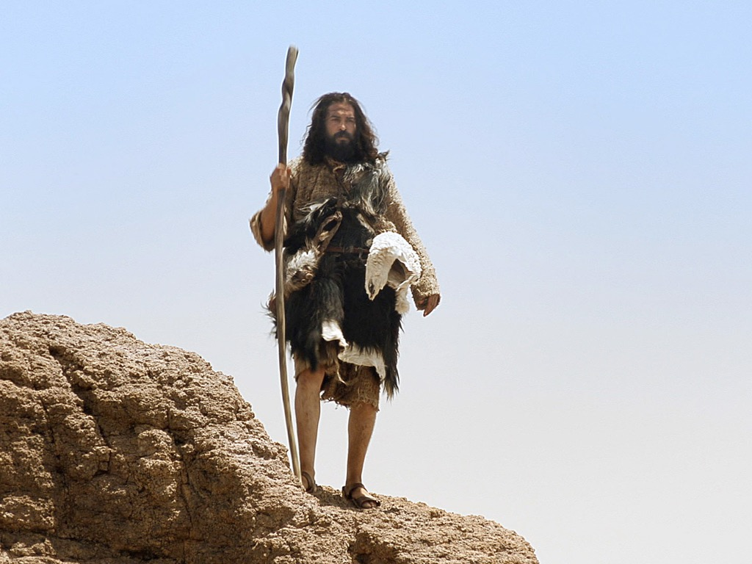

Slide 37
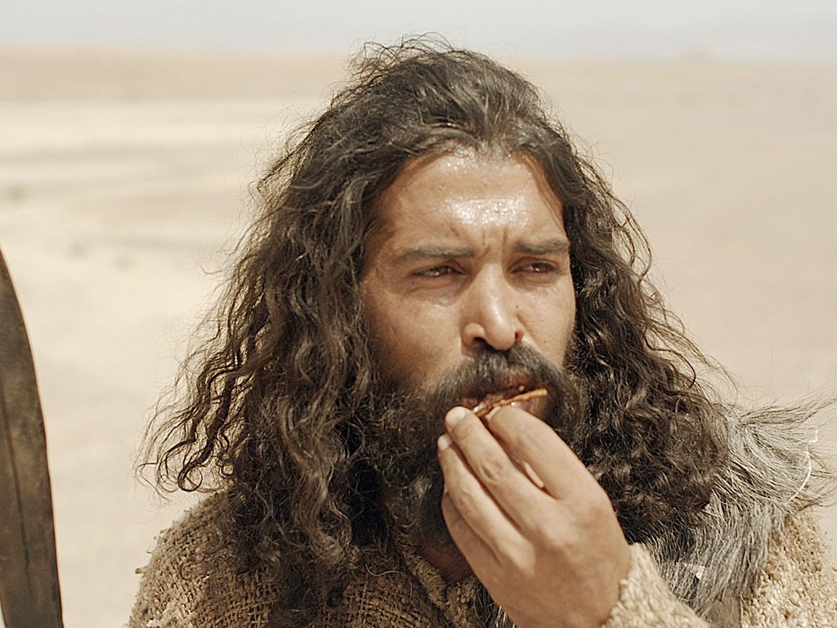

Slide 38
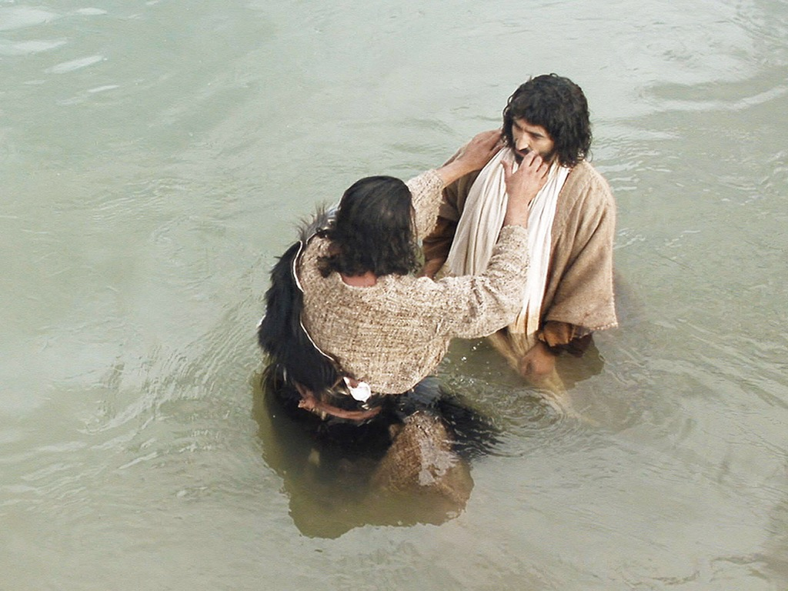

Slide 39
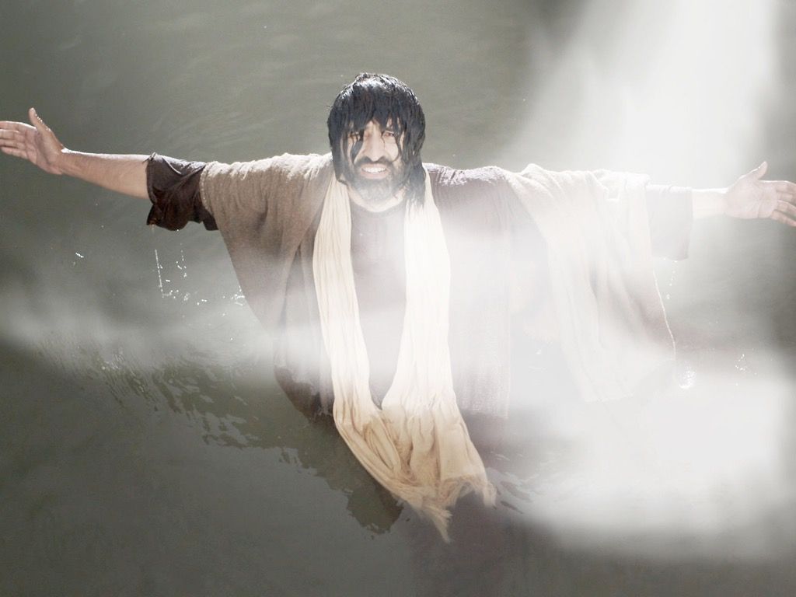

Slide 40
Free Bible Images
授权使用
免费
圣经
图片
图片中的文字

Slide 41
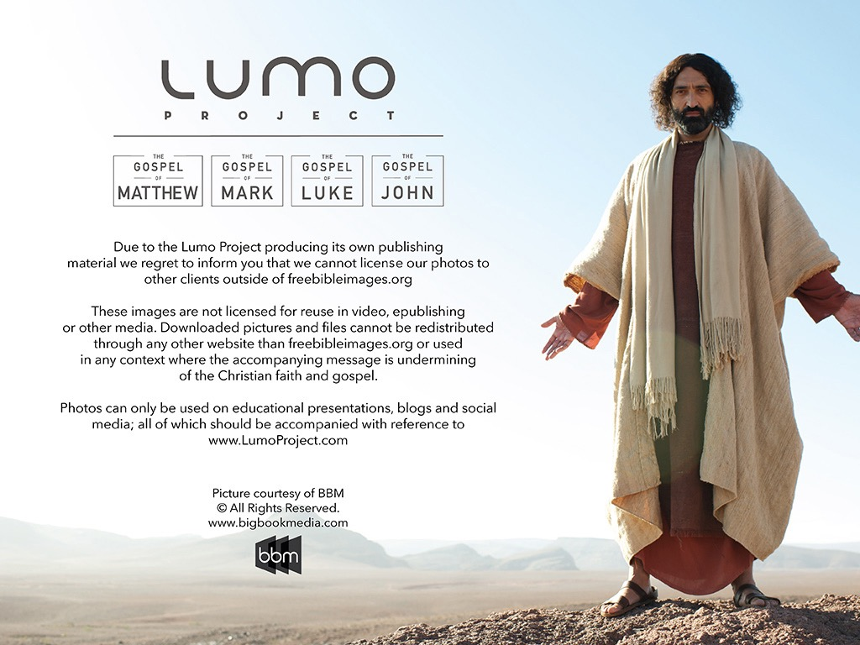
授权使用
马太福音
d
马可福音
o
路加福音
0
约翰福音
0
由Lumo Project出版独家资源，我们特此通知您我们不授权将这些图片发放给除freebibleimages.org客户以外的任何人。
所有图片不授权用于视频制作、epublishing或者其他媒体。所有下载的图片和文件不可通过除freebibleimages.org以外的其他网站传播，亦不可用于任何破坏基督信仰和福音的处境中。
o
图片仅供教育展示、博客和社交媒体使用；所有用途均需注明出处
www.LumoProject.com
图片声明 BBM
© 版权所有
www.bigbookmedia.com

Slide 42
Slides on
马太 5

Slide 43


山上宝训
(马太福音5–7)
有史以来
最好的
宝训
Notes:
你可能已经注意到我的系列被称为“有史以来最好的布道”。也许你以为我完全失去了谦卑的感觉 - 但实际上，我在马太福音5-7中提到了基督的信息，这就是所谓的“山上的宝训”。

Slide 44
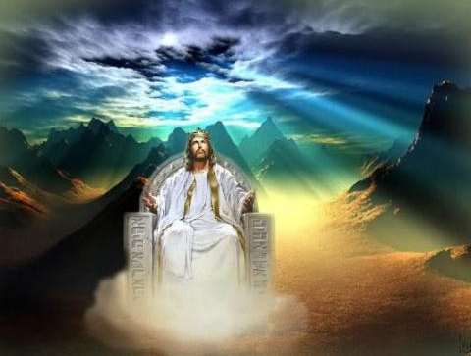
当耶稣是君王时…
(马太福音 5–7)
如果基督果真是你生命中的王，你的生活会是什么样子呢?
Notes:
所有这些东西都支持讲道的主要教导，它显示了耶稣是我们生命中的王者时的生活。

Slide 45
回归本源(马太福音 5:21-48)
"你
听
人
说
过
…"
6议题:
"但
我
告
诉
你
…"
谋杀
通奸
离婚
誓言
复仇
敌人
上帝
的意念
法利赛的教导
外在的纯洁不会
进入王国(20)
Notes:
在这里，我们看到“耶稣拒绝了法利赛人的传统（21-48节）......耶稣说了六次，”你听说有人说过。 ......但我告诉你们“（5：21-22,27-28,31-32,33-34,38-39,43-44）。这些话清楚地表明，耶稣提出了（a）守律法的法利赛人和教师正在向人们说什么话，而相反的，（b）上帝真正的律法意图是什么，这说明他的言论（第20节）法利赛义不足以进入即将来临王国“（(Barbieri, BKC, 2:30).

Slide 46
Slides on
马太 6

Slide 47
并行结构（马太福音6）
捐献
(1-4)
祷告
(5-15)
禁食
(16-18)
伪君子(2)
伪君子(5)
伪君子(16)
公开出示(1-2)
公开出示(5)
公开出示(16)
人类的奖励(2)
人类的奖励(5)
人类的奖励(16)
秘密(4)
秘密(6)
秘密(18)
天父看得见(4)
天父看得见(6, 8)
天父看得见(18)
Notes:
“在所有三个法利赛义的例子 - 施舍（1-4节），祈祷（5-15节）和禁食（16-18节） - 耶稣说到伪君子（第2节， 5,16），公开炫耀（1-2,5,16），当他们的行为在人类面前完成时，他们已得到应有的赏赐（第2,5,16节），秘密行的事件（第4节，第6节，18），当天父看到或‘知道’他的行为是秘密完成时，他会得到赏赐（第4，6，8，18节）“
(Barbieri, BKC, 2:33).

Slide 48
8–10
大纲
73
(1:1—4:11) 耶稣降生和肯定彰显他为弥赛亚和以色列
真正的君王。
II. (4:12—7:29) 基督早期的事工和登山宝训的原则彰显
他有弥赛亚所拥有的先知的事。
III. (8—10) 基督显现他的大能和权柄作为一位弥赛亚所
拥有的来展示他有能力引进天国如果以色列
人能接受的话。

Slide 49
Slides on
马太 8

Slide 50
弥赛亚的权柄与权势
马太福音8–10
75
神迹与门训
(8:1–9:34)
赐下权柄与门徒
(9:35–10:42)
到了晚上，有人带着许多被鬼附的来到耶稣跟前，他只用一句话就把鬼都赶出去，并且治好了一切有病的人。
这是要应验先知以赛亚的话，说：他代替我们的软弱，担当我们的疾病。(马太. 8:16-17; cf.赛. 53:4)
耶稣叫了十二个门徒来，给他们权柄，能赶逐污鬼，并医治各样的病症。
(马太10:1)

Slide 51
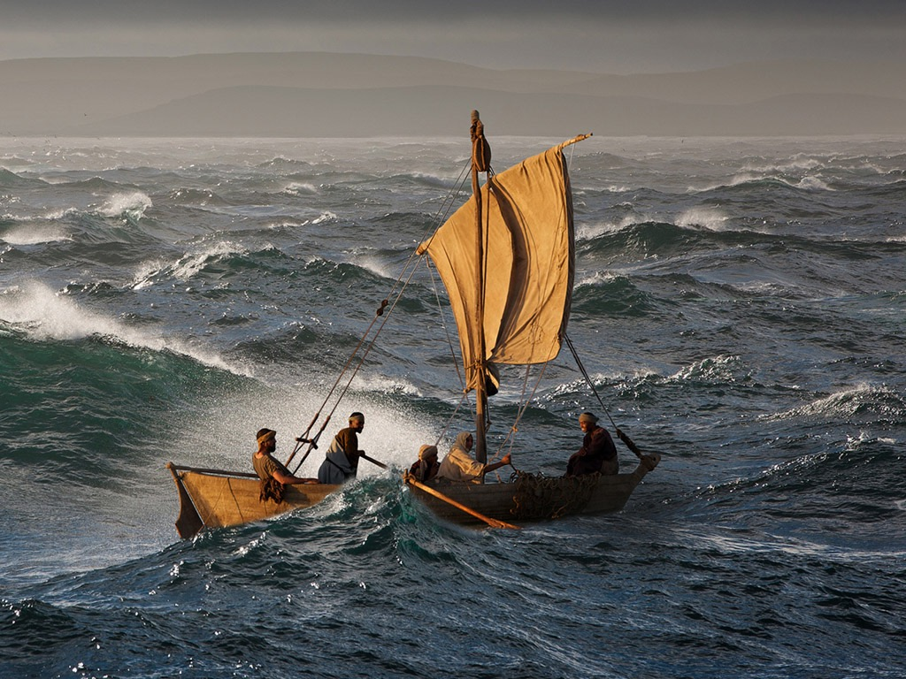

Slide 52
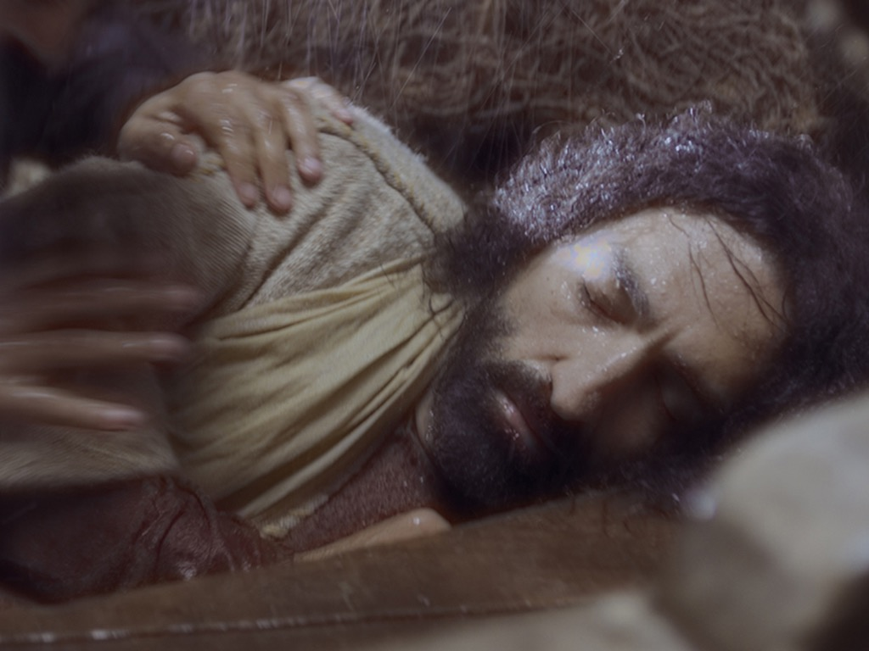

Slide 53
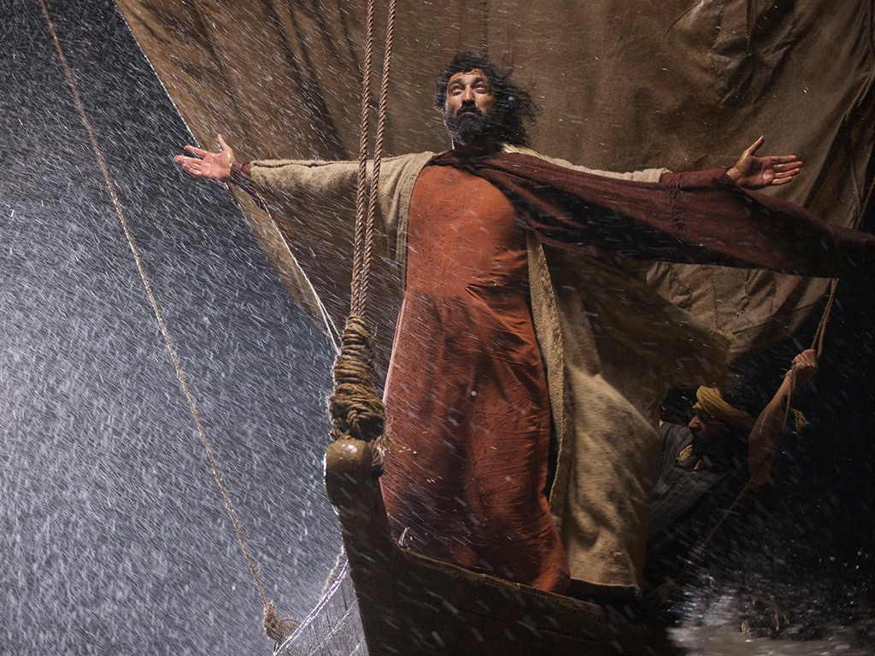

Slide 54
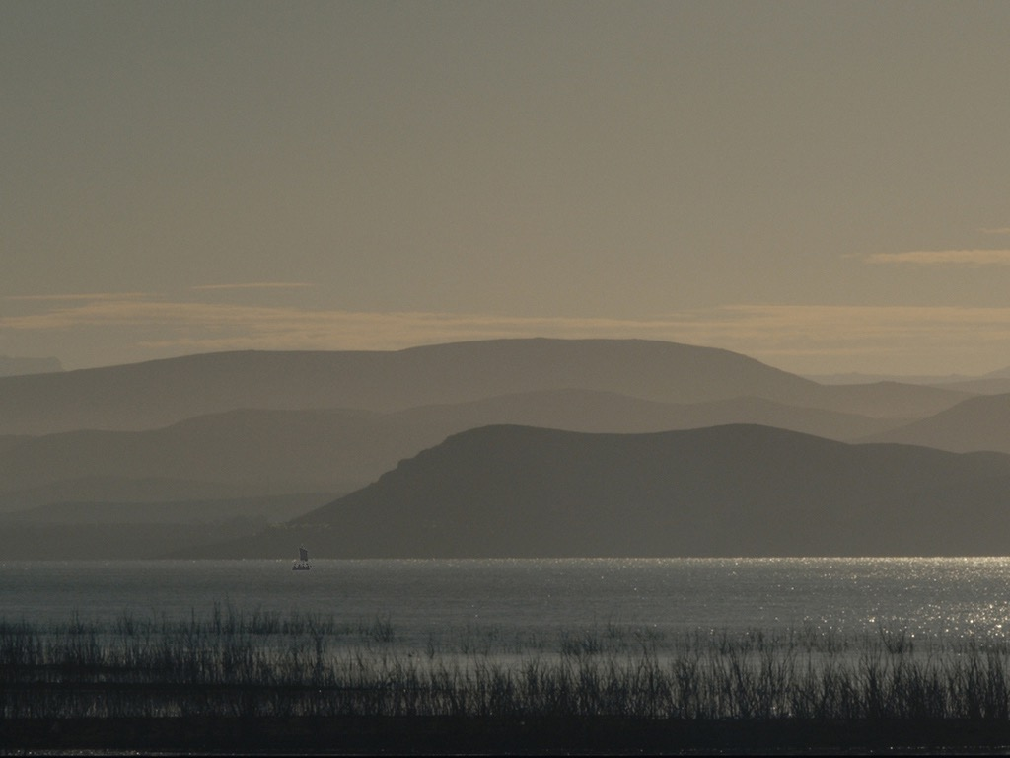

Slide 55


Slide 56
Slides on
马太 9

Slide 57
弥赛亚的权柄与权势
马太福音8–10
75
神迹与门训
(8:1–9:34)
赐下权柄与门徒
(9:35–10:42)
到了晚上，有人带着许多被鬼附的来到耶稣跟前，他只用一句话就把鬼都赶出去，并且治好了一切有病的人。
这是要应验先知以赛亚的话，说：他代替我们的软弱，担当我们的疾病。(马太. 8:16-17; cf.赛. 53:4)
耶稣叫了十二个门徒来，给他们权柄，能赶逐污鬼，并医治各样的病症。
(马太10:1)

Slide 58
Slides on
马太 10

Slide 59
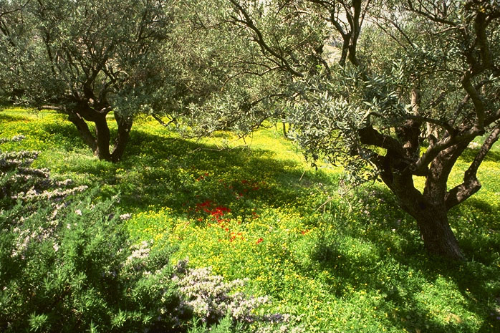
马太10:5-7
“⁵ 耶稣差这十二个人去，吩咐他们
说:外邦人的路,你们不要走；
撒玛利亚人的城，你们不要进 ；
⁶宁可往以色列家迷失的羊那里去。
⁷随走随传，说天国近了！'"
65
Notes:
What was Jesus saying to us? In Matthew's fourth chapter, we are told that“Jesus began to preach and say:'Repent, for the kingdom of heaven is at hand…Jesus was going throughout all Galilee, teaching in their synagogues and proclaiming the gospel of the Kingdom…'”
What is that Kingdom? What did he mean?

Slide 60
为何服事耶稣？

Slide 61
惊人的名字
耶稣是世界上最高的统治者（马太福音1-10）。
基督
Notes:
[耶稣遇到了我们应该期待的所有预言，证明他是国王。]
[基督意味着弥赛亚 - 统治者，因为他完成了工作描述的每一部分。]
- 基督需要做什么才能让你相信他的生活？
- 你是基督第一个错误的受害者吗？ 怎么样？
- 你看到耶稣成为弥赛亚的统计上不太可能吗？

Slide 62
惊人的名字
耶稣是教会的最高权威（马太福音11-27）。
神
基督
Notes:
[作为师父，他是每个信徒生命的老板。]
作为基督徒，你认识基督对你的权威吗？
- 你为什么要做你的生活工作？
你是怎么做出那个决定的？
- 你现在应该服从他的权威领域？

Slide 63
Slides on
马太 11

Slide 64
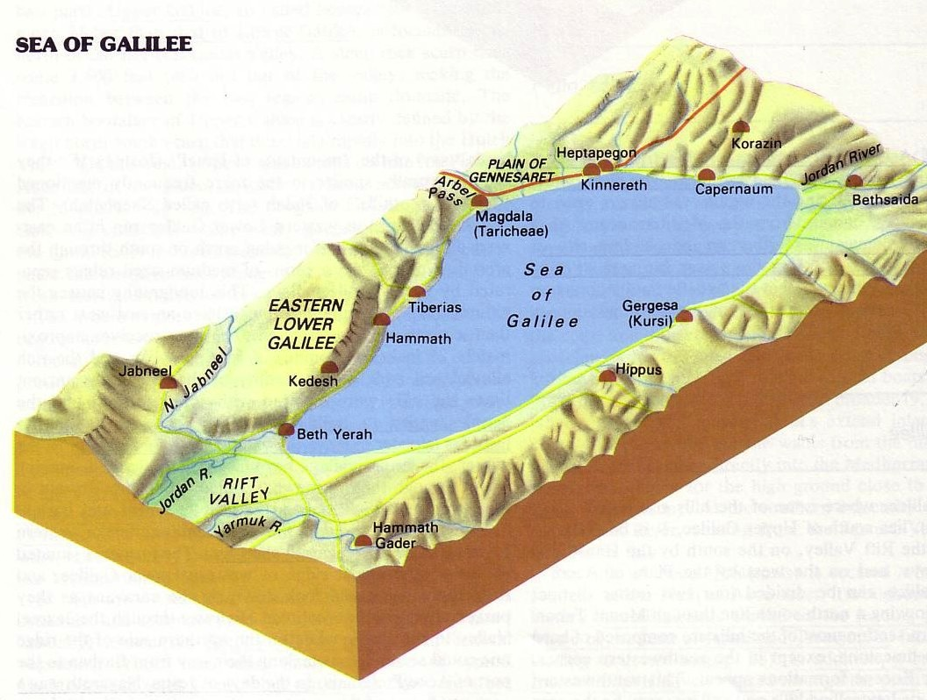

三城地区
172
Point f
那时，耶稣开始责备那些他曾在那里行过许多神迹的城，因为它们不肯悔改：
“哥拉逊啊，你有祸了！伯赛大啊，你有祸了！在你们那里行过的神迹，如果行在推罗和西顿，它们早已披麻蒙灰悔改了。 但我告诉你们，在审判的日子，推罗和西顿所受的，比你们还轻呢。
迦百农啊！你会被高举到天上吗？你必降到阴间。在你那里行过的神迹，如果行在所多玛，那城还会存留到今天。 24 但我告诉你们，在审判的日子，所多玛那地方所受的，比你还轻呢。”
马太福音11:20-24

Slide 65
Slides on
马太 12

Slide 66
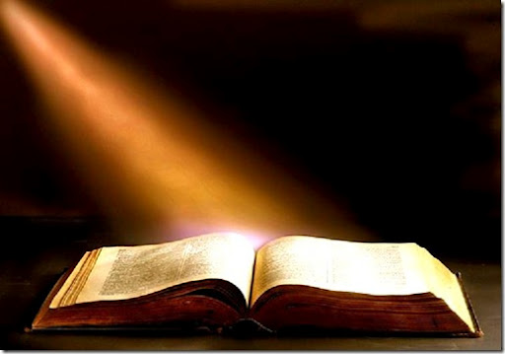
文本的语境
xiv
基督治好了盲人/哑巴(马太福音 12:22)
人群声称，“他是弥赛亚！”
法利赛人说：“他是恶魔！”
耶稣作出了三重回应(12:25-29)

Slide 67
Slides on
马太 13

Slide 68
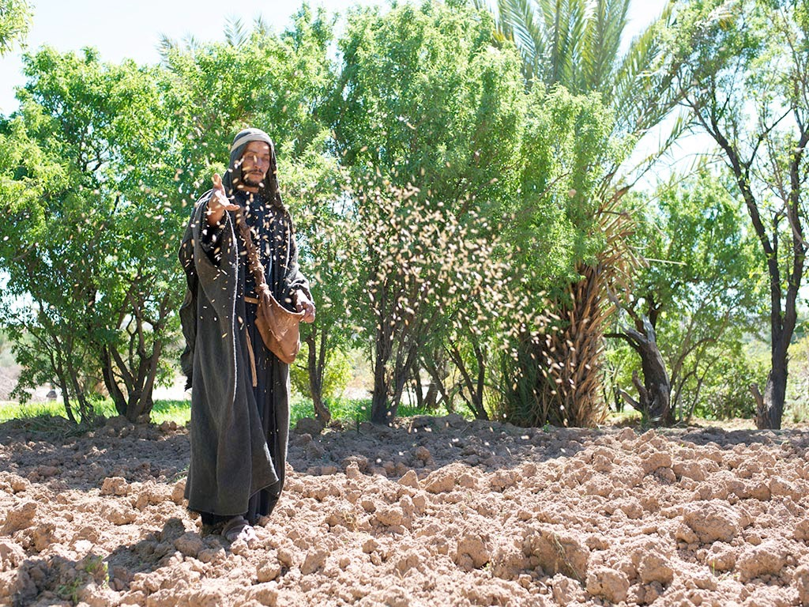
免费
圣经
图片
马太 13:1-23; 马可 4:1-20; 路加 8:1-15
撒种的比喻

Slide 69
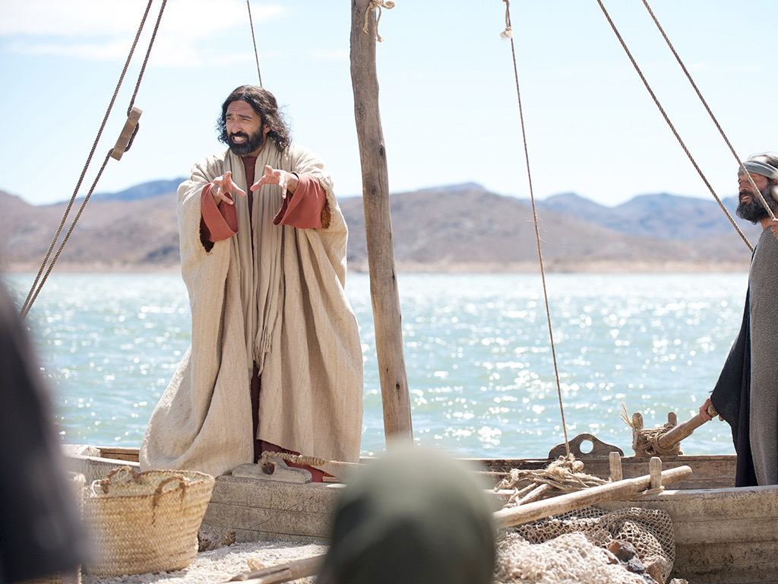

Slide 71
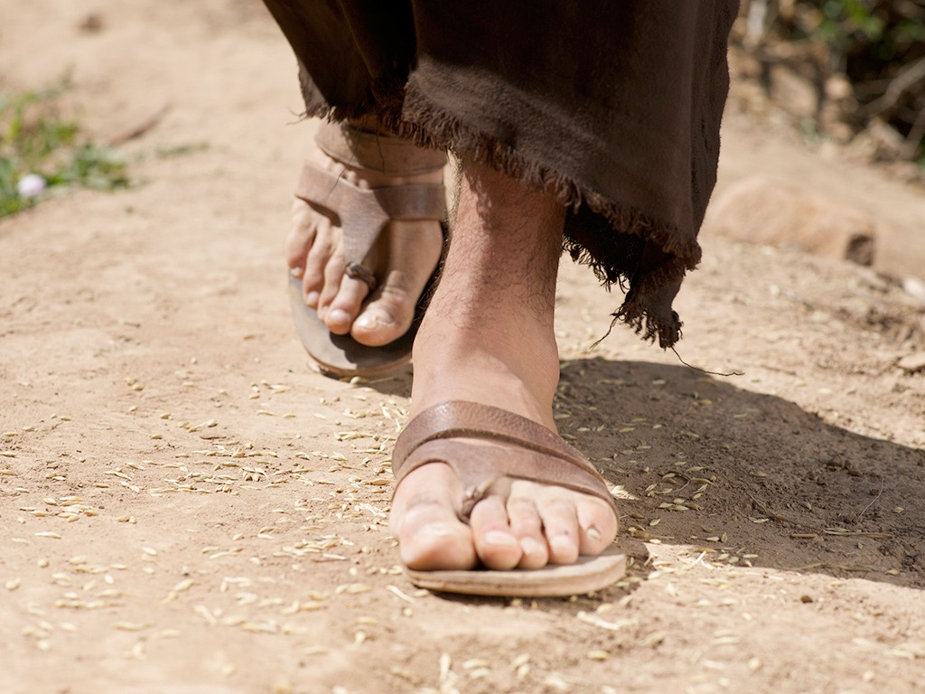

Slide 72
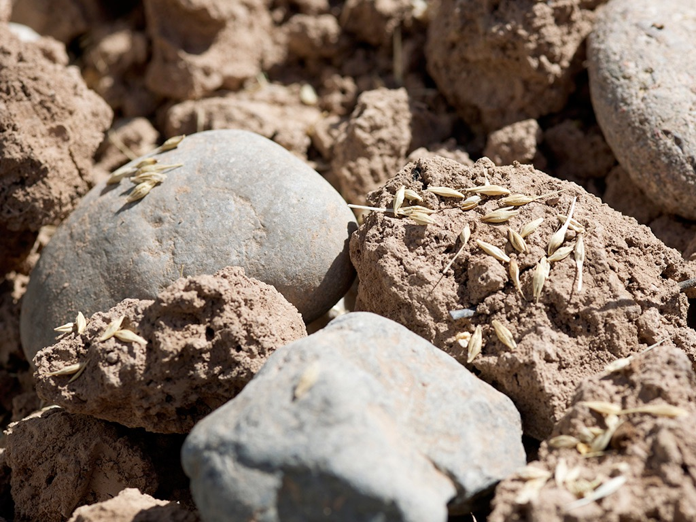

Slide 73
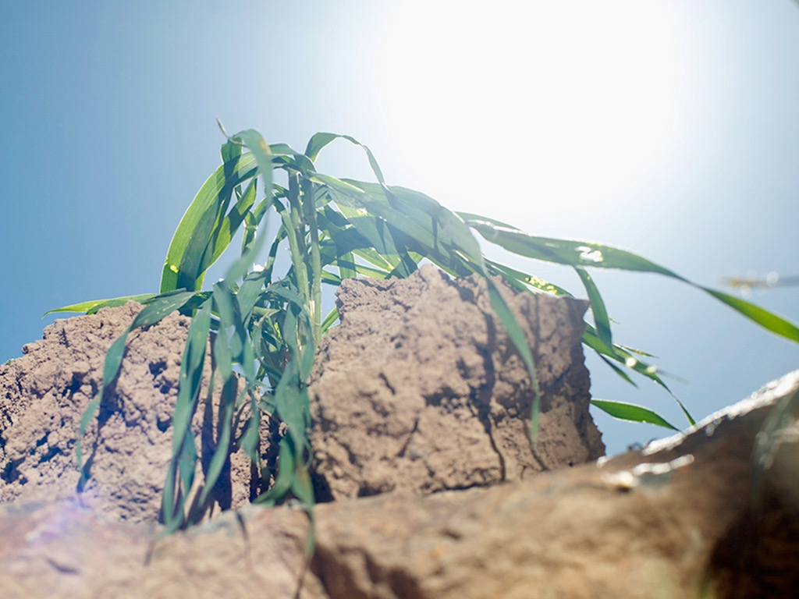

Slide 74
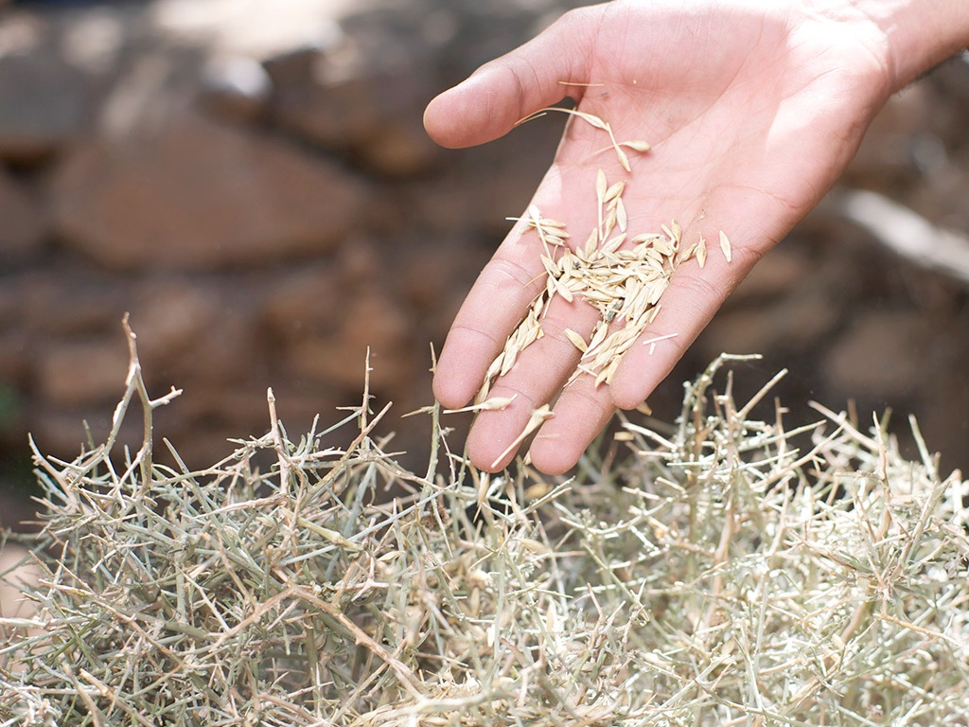

Slide 75
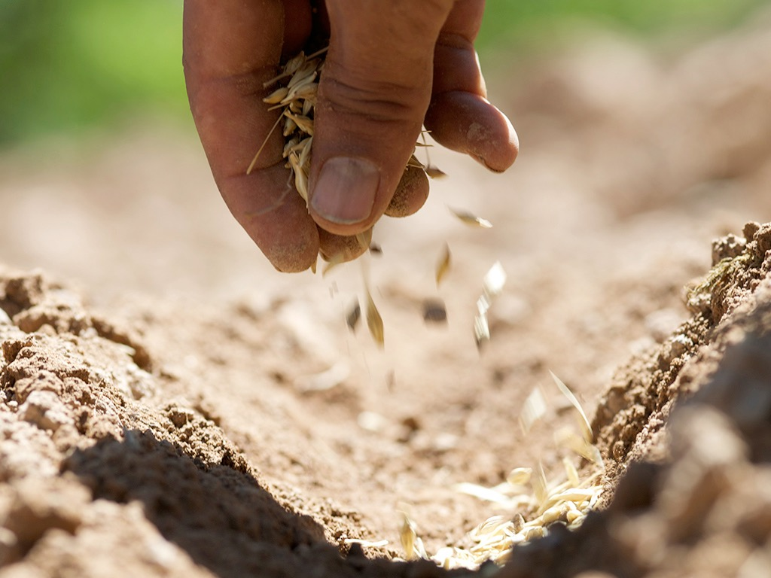

Slide 76
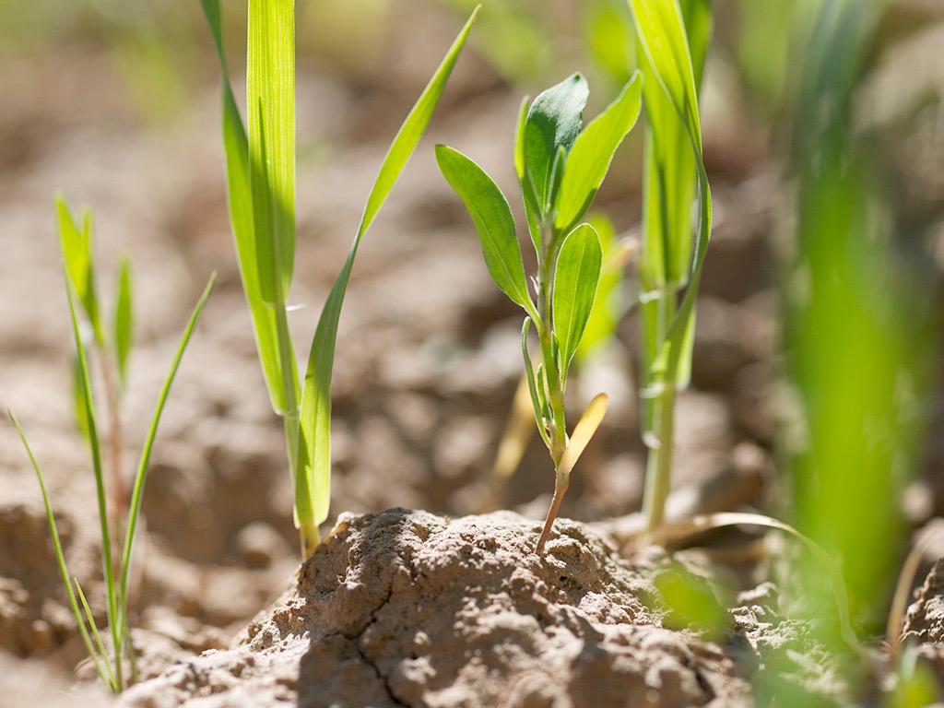

Slide 77
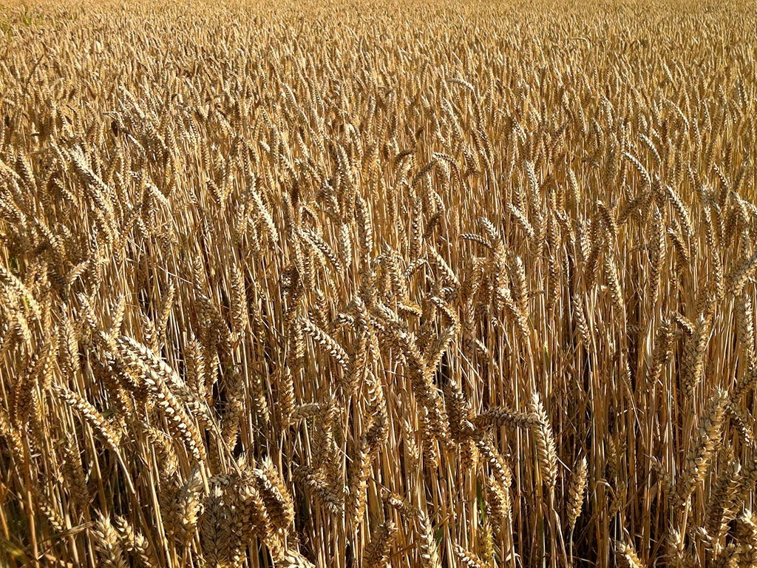

Slide 78
两个降临之间的时代
76
第一次降临
二次降临
第二次
=
再来
两个降临之间的时代
(教会时代)
千禧年
永恒的国度
1000 年
审判
审判

Slide 79
Slides on
马太 14

Slide 80
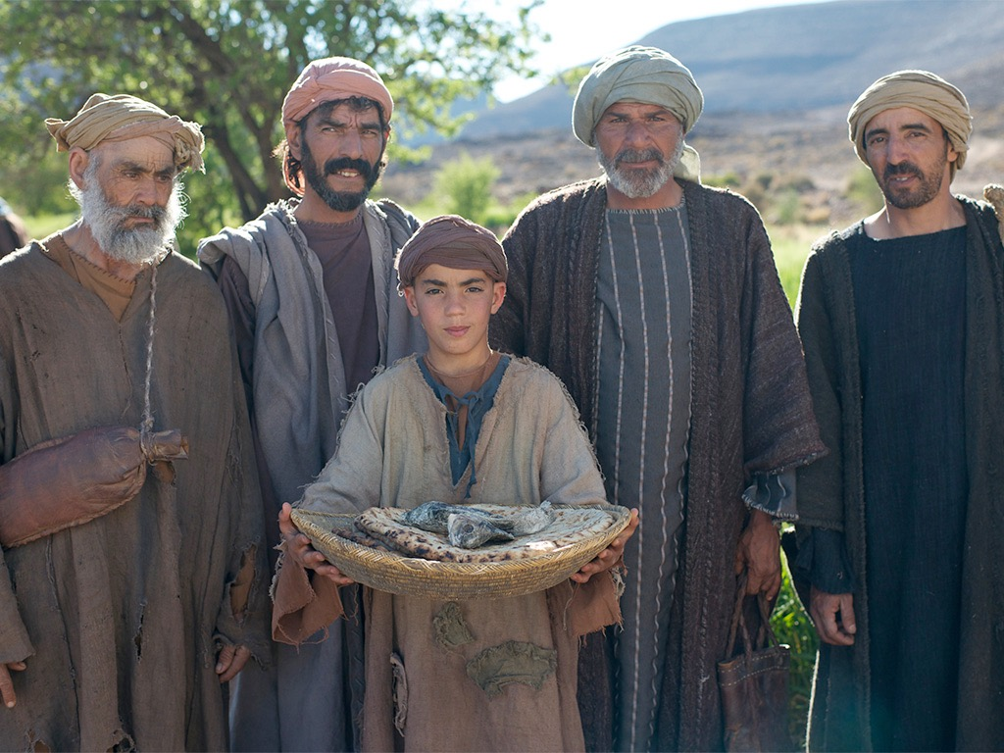

Slide 81


Slide 82


Slide 83


Slide 84


Slide 85
Slides on
马太 18

Slide 86
马太福音18:15-20
所以你在祭坛上献礼物的时候，若想起弟兄向你怀怨，就把礼物留在坛前，先去同弟兄和好，然后来献礼物。 倘若你的弟兄得罪你，你就去趁着只有他和你在一处的时候，指出他的错来。他若听你，你便得了你的弟兄。他若不听，你就另外带一两个人同去，要凭两三个人的口作见证，句句都可定准。若是不听他们，就告诉教会。若是不听教会，就看他像外邦人和税吏一样。我实在告诉你们，凡你们在地上所捆绑的，在天上也要捆绑。凡你们在地上所释放的，在天上也要释放。我又告诉你们，若是你们中间有两个人在地上，同心合意地求什么事，我在天上的父，必为他们成全。因为无论在哪里，有两三个人奉我的名聚会，那里就有我在他们中间。
如何挽回
15-17
为何挽回
18-20
Notes:
In Matthew 18:15-20 Jesus provides God’s plan for loving church discipline. Let’s read it together [read 15-20.] This text has two main teachings on restoring Christians in sin.
• Verses 15-17 give how to restore them and…
• Verses 18-20 give why to restore them.
Let’s first see how to restore relationships. God’s way to restore believers in sin is to…
在马太福音 18:15-20中，耶稣为我们提供了神对教会充满爱的管教之计划。让我们一起来读这段经文（读15-20节）。
这段经文有两个主要的教导，讲述如何挽回陷在罪中的基督徒：
• 15-17节 说明如何挽回他们，
• 18-20节 说明为什么要挽回他们。
让我们首先来看如何挽回关系。神挽回陷在罪中的信徒的方法是……

Slide 87

中心意思:
我们必须正确地挽回犯罪的会友因为我们代表上帝行动
Notes:
When sheep stray, we shepherd them back as loving hands of God’s grace.
当羊走偏时，我们像神恩典的慈爱之手一样，将它们引导回来。

Slide 88
Slides on
马太 21

Slide 89


Slide 90


Slide 91


Slide 92


Slide 93


Slide 94

这段话记载在诗篇 69:9：“为神的殿心里焦急，必吞灭我。”

Slide 95
Slides on
马太 24

Slide 96

門徒: 多麼雄偉的聖殿! (24:1)
耶稣: “將來在這 裡没有一塊石頭 留在石頭上，不被 拆毁了 。” (24:2)
門徒: 何時? 有甚麼跡象? (24:3)

Slide 97

橄欖山的教導(太24–25)
78
Adapted from Mark L. Bailey, DTS class notes, 1986
第二次的再来(27-31):
天上的徵兆 (29-30)
人子的再来 (27, 30)
飛鳥的食物(28)
選民的拯救 (31)
憎惡的蒼凉
(15-20)
假基督與假先知
(23-26)
末世的徵兆
(4-8)
大災難
(9-14, 21-22)
列国的裁判
绵羊
山羊
與啟示錄相關性的經文
12:7-12
13:14
12:8-17
8:1–19:10
(太. 25:31-46)
6:1–8:5
19:11-21

Slide 98
Slides on
马太 25

Slide 99


綿羊和山羊不是一樣嗎？

Slide 100

列國的審判
當人子在他榮耀裏、同著眾天使降臨的時候，
要坐在他榮耀的寶座上。
萬民都要聚集在他面前。他要把他們別出來，
好像牧羊的分別綿羊山羊一般
(馬太25:31-32)

Slide 101

活着的外邦人的审判
⁴¹ "王也要对左边的说：‘你们这被咒诅的，离开我，到为魔鬼和他的使者所预备的永火里去
吧！ ⁴² 因为我饿了，你们没有给我吃；我渴
了，你们没有给我喝；
⁴³ 我作旅客，你们没有接待我；我赤身露体，你们没有给我衣服
穿；我病了，我在监里，你们没有看顾我。’ ⁴⁴ 他们就回答：‘主
啊，我们甚么时候见你饿了、渴了、作旅客、赤身露体、病了，或在监里，却没有服事你呢？’ ⁴⁵ 王要回答他们：‘我实在告诉你们，这些事你们既然没有作在一个最小的身上，就是没有作在我的身上了。’ ⁴⁶ 他们要进入永远的刑罚，义人却要进入永生。"
(马太 25:41-46 CNV).

Slide 102
Slides on
马太 26

Slide 103


Slide 104


Slide 105


Slide 106


Slide 107


Slide 108


Slide 109


Slide 110


Slide 111


Slide 112


Slide 113


Slide 114


Slide 115


Slide 116


Slide 117


Slide 118


Slide 119

拿撒勒人耶稣，犹太人的王”

Slide 120


Slide 121


Slide 122


Slide 123


Slide 124


Slide 125


Slide 126
为何服事耶稣？

Slide 127
惊人的名字
耶稣是世界上最高的统治者（马太福音1-10）。
基督
Notes:
[Jesus met every prophecy we should expect for him to prove he is King.]
[Christ means Messiah-Ruler, for he fulfilled each part of his job description.]
—What more would Christ need to do for you to trust him with your life?
—Have you been the victim of Christ’s first mistake? How?
—Do you see how statistically unlikely it was for Jesus to be the Messiah?
【耶稣应验了每一个关于祂的预言，证明祂是王。】
【“基督”意为“弥赛亚-统治者”，因为祂完全履行了祂的使命。】
• 基督还需要做些什么，才能让你将生命托付给祂？
• 你是否曾因基督的第一个错误而受害？怎么受害的？
• 你是否意识到，耶稣成为弥赛亚在统计上是多么不可能的事情？

Slide 128
惊人的名字
耶稣是教会的最高权威（马太福音11-27）。
神
基督
Notes:
[As Master, he is the boss of every believer’s life.]
As a Christian, do you recognize Christ’s authority over you?
—Why do you do what you do in terms of your life work?
—How did you make that decision?
—What area of your life right now should you submit to his authority?
【作为主，祂是每一个信徒生命的主人。】
作为一名基督徒，你是否承认基督对你的权柄？
• 在你的工作和生活中，你为什么做你所做的事情？
• 你是如何做出那个决定的？
• 在你现在的生活中，有哪些领域需要顺服祂的权柄？

Slide 129
惊人的名字
神
耶稣
基督
耶稣通过征服死亡来提供救恩（马太福音28）。
Notes:
[He lived up to his name and proved he could save us by rising from the grave.]
What impact does Christ’s resurrection have on you personally?
—Do you believe Jesus really came back from the dead?
—Have you ever sincerely studied the resurrection?
—Are you one of those disciples noted in Matthew 28:19?
—How can you better make disciples? Who should you disciple?
【祂实现了祂的名字所承载的意义，并通过从坟墓中复活证明了祂能拯救我们。】
基督的复活对你个人有什么影响？
• 你相信耶稣真的从死里复活了吗？
• 你是否曾认真地研究过复活的意义？
• 你是马太福音 28:19中提到的门徒之一吗？
• 你如何能更好地使人成为门徒？你应该带领谁成为门徒？

Slide 130
Slides on
马太 28

Slide 131


Slide 132


Slide 133


Slide 134


Slide 135


Slide 136


Slide 137


賄賂兵丁 (28:12)

Slide 138


主交给门徒的使命
马太福音28：18-20
^{18耶稣上前来，对他们说：“天上地上一切权柄都赐给我了.} 19所以，你们要去使万民作我的门徒，奉父子圣灵的名，给他们施洗（”奉父子圣灵的 名，给他们施洗“或译：”给他们施洗，归入父子圣灵的名“），20我吩咐你们的一切，都要教导他们遵守。这样，我就常常与你们同在，直到这世代的终结“。
Notes:
基督拥有一切权柄，但他将一些权力扩展到了我们当下的人。 这里看起来似乎有四个命令，但是“make disciples”是这里唯一的命令。 我们也遵守三个分词：去，施洗和教学。

Slide 139
主交给门徒的使命
做门徒
去
施洗
教学
救恩
鉴定
圣化
福音主义
同化
教育
相信
粘接
成熟
找到他们
保留它们
建立他们
Adapted from Dr. Gary McIntosh, Church Growth Network 2014
Notes:
大多数教会都强调第三栏，只考虑教导为门徒; 但是，它包括去教，施洗和教学。
在适当的专栏中列出教会的事工。 如果它不能列在其中一个之下，那么就消除那个事工。
你教会中三列中哪一列最弱？ 你能做些什么来加强这个薄弱环节？

Slide 140
惊人的名字
神
耶稣
基督
耶稣通过征服死亡来提供救恩（马太福音28）。
Notes:
【祂活出了祂名字的意义，并通过从坟墓中复活证明了祂能够拯救我们。】
“耶稣”这个名字是什么意思呢？
当天使向约瑟宣布耶稣即将降生时，天使说：“你要给他起名叫耶稣，因他要将自己的百姓从罪恶里救出来。”（马太福音 1:21）
这节经文让许多人感到困惑。我们知道祂的名字是“耶稣”，但我们很难理解接下来的话“因他要……救”。
实际上，这个关联是非常直接的。
“耶稣” 的意思就是“救主”，所以这节经文的意思是：
“你要给他起名叫救主，因为他要将自己的百姓从罪恶里救出来。”
这样就通顺了！
这个名字源于**“耶书亚”（Jeshua），而“耶书亚”是“约书亚”（Joshua）**的晚期形式（BDAG 472）。
正如约书亚将以色列人从迦南地的敌人手中解救出来一样，耶稣 将我们从罪中拯救出来。
称祂为“耶稣”，指向祂后来在十字架上完成的救赎工作，使我们的罪得以赦免。

Slide 141
为何服事耶稣？

Slide 142
惊人的名字
神
耶稣
基督
Notes:
We need to understand what it means for our Jesus to be the Lord Jesus Christ.
Do you agree that the name of Jesus is the most dishonored in the world? Few people swear by the name of any other religious or political or other leader.
Even Christians don't often think much about the three main names of Jesus noted 60 times in the NT.
我们需要明白，耶稣是主耶稣基督意味着什么。
你是否同意，耶稣的名字是世上最被轻慢的名字？很少有人用其他宗教、政治或其他领袖的名字发誓。
即使是基督徒，也很少思考圣经新约中提到的耶稣的三个主要名字（共出现了60次）。

Slide 143
惊人的名字
耶稣是世界上最高的统治者（马太福音1-10）。
基督
Notes:
[Jesus met every prophecy we should expect for him to prove he is King.]
[Christ means Messiah-Ruler, for he fulfilled each part of his job description.]
—What more would Christ need to do for you to trust him with your life?
—Have you been the victim of Christ’s first mistake? How?
—Do you see how statistically unlikely it was for Jesus to be the Messiah?
【耶稣应验了每一个关于祂的预言，证明祂是王。】
【“基督”意为“弥赛亚-统治者”，因为祂完全履行了祂的使命。】
• 基督还需要做些什么，才能让你将生命托付给祂？
• 你是否曾因基督的第一个错误而受害？怎么受害的？
• 你是否意识到，耶稣成为弥赛亚在统计上是多么不可能的事情？

Slide 144
惊人的名字
耶稣是教会的最高权威（马太福音11-27）。
神
基督
Notes:
[As Master, he is the boss of every believer’s life.]
As a Christian, do you recognize Christ’s authority over you?
—Why do you do what you do in terms of your life work?
—How did you make that decision?
—What area of your life right now should you submit to his authority?
【作为主，祂是每一个信徒生命的主人。】
作为一名基督徒，你是否承认基督对你的权柄？
• 在你的工作和生活中，你为什么做你所做的事情？
• 你是如何做出那个决定的？
• 在你现在的生活中，有哪些领域需要顺服祂的权柄？

Slide 145
惊人的名字
神
耶稣
基督
耶稣通过征服死亡来提供救恩（马太福音28）。
Notes:
[He lived up to his name and proved he could save us by rising from the grave.]
What impact does Christ’s resurrection have on you personally?
—Do you believe Jesus really came back from the dead?
—Have you ever sincerely studied the resurrection?
—Are you one of those disciples noted in Matthew 28:19?
—How can you better make disciples? Who should you disciple?
【祂实现了祂的名字所承载的意义，并通过从坟墓中复活证明了祂能拯救我们。】
基督的复活对你个人有什么影响？
• 你相信耶稣真的从死里复活了吗？
• 你是否曾认真地研究过复活的意义？
• 你是马太福音 28:19中提到的门徒之一吗？
• 你如何能更好地使人成为门徒？你应该带领谁成为门徒？

Slide 146
马太福音书的主要思想
服事主耶稣基督
上帝
神
王
耶稣
基督
救主
Notes:
Serve Jesus as Savior, God, and King of your life!
将耶稣作为你生命的救主、神和王来侍奉！

Slide 147


你现在信任这位君王吗？
在我们祈祷，“主啊，你的国度降临”之前，我们必须愿意祈祷，“让我的王国离我而去。”

Slide 148
Black

Slide 149


圣经阐释 • BibleStudyDownloads.org
免费获得该讲解!
圣经学习下载
你需要更好地了解圣经吗？谁不需要呢？BibleStudyDownloads （圣经学习下载）为神学生和教师们提供了从 创世纪 到 启示录的 30万份 可编辑的免费PowerPoint和Word文件。
本网站的大部分资料由Dr. Rick Griffith 博士设计，他从1991年到2021年在新加坡神学院教授圣经、神学和讲道学，现在是约旦福音神学院的圣经释经教授。
圣经学习下载
Notes:
BE Bible Exposition—Chinese

